Slide 1

16. ДИКИЕ И ДОМАШНИЕ ЖИВОТНЫЕ
Демонстрационный материал к учебно-методическому пособию
для средних классов средней школы “Экология окружающий среды”
ОФ “Центр “Содействие устойчивому развитию”
ГУ “Управление природных ресурсов и регулирования природопользования акимата Мангистауской области”

Slide 2
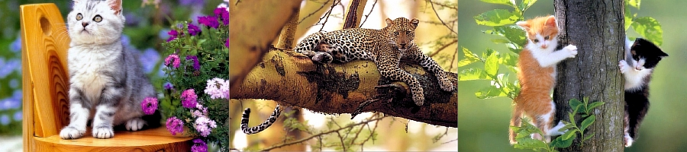
Как вы понимаете, кто такие животные?
http://kirkjubol.tk/moch1.html

Slide 3
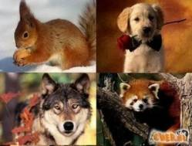
Животные – это представители фауны, живые организмы, питающиеся готовыми органическими соединениями и способные активно передвигаться.

Slide 4
Попробуйте отгадать загадки:
Хозяин лесной,
Просыпается весной.
А зимой, под вьюжный вой
Спит в избушке снеговой.
Не мышь, не птица,
В лесу резвится.
На деревьях живёт
И орешки грызёт.
Посреди двора стоит копна:
Спереди вилы сзади метла.
Лежит – молчит.
Подойдёшь – зарычит.

Slide 5
Отгадываем дальше ...
Не земледелец, не кузнец, не плотник,
А первый на селе работник.
Кто зимой холодной
Ходит злой голодный?
Хвост пушистый,
Мех золотистый.
В лесу живёт,
В деревне кур крадёт.
Он - хищный зверь, хотя немножко,
Совсем чуть – чуть похож на кошку
Когда он в клетке, то приятный,
Он симпатичный, полосатый.
С бородой, а не старик,
С рогами, а не бык,
Не конь, а брыкается,
Доят, а не корова.
Лежит под плетнём,
Крутит хвостом.
С круглым бочком,
Нос пятачком.

Slide 6
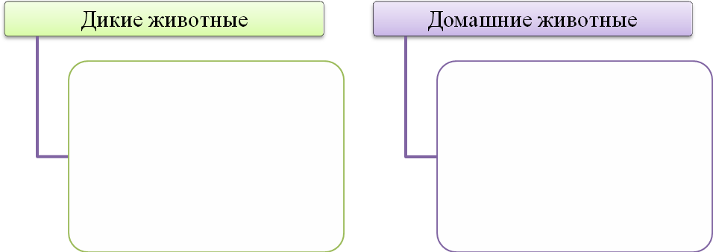
Распределите животных из загадок на две группы

Slide 7
Напишите, в чем разница между дикими и домашними животными:
Дикие животные сами находят себе пищу, домашних прикармливают люди. Продолжите список__________________________________________________________________________________________________________________________________________________________________________________________________________________________________________________________________________________

Slide 8
Решите Кроссворд «Домашние животные»
По вертикали:
1. Животное, которое используют для перевозки грузов и верховой езды.
2. Животное, дающее человеку мясо, сало и кожу.
3. Сторож дома.
7. Домашнее животное, родственник зайца.
По горизонтали:
4. Домашнее животное, которое даёт молоко.
5. Молоко какого животного полезнее, чем коровье?
6. Домашняя птица, отличающаяся своим носом.
8. Крупная водоплавающая птица.
9. Животное, дающее шерсть и мясо.
10. Птица, несущая яйца, которые чаще всего ест человек.

Slide 9
Запишите, какие животные обитают в Мангистауской области?
Например, джейраны, сайгаки, продолжите список

Slide 10
Вы знаете, какие из перечисленных вами животные входит в Красную книгу Казахстана?
Джейран,…

Slide 11
Назовите и запишите прямые и косвенные причины исчезновения животных вашего региона.
Предложите и запишите мероприятия по снижению косвенного воздействия человека на животный мир.
Браконьерство, ________________________________________________________________________________________________________________________________________________________________
Заповедники,________________________________________________________________________________________________________________________________________________________________________

Slide 12

Домашнее задание
Узнайте какие животные попали в Красную книгу и почему? Создайте кроссворд на основе красной книги десять вопросов и ответов

